Slide 1


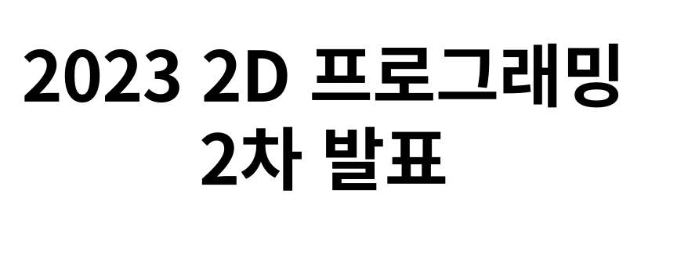
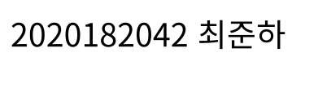

Slide 2


개발 진척도
내용 | 목표 범위 | 실제 개발 완료 범위 | 진척도
맵 | 1개의 스테이지 | 1개의 스테이지 | 100 %
캐릭터 컨트롤러 | 8방향 이동, 부드러운 움직임, 움직일수록 속도 증가 | 8방향 이동 | 60 %
모델링 | 3종류의 팀 의상 색 | 3종류의 팀 의상 색 | 100 %
인원수(ai 구현) | 플레이어 포함 4대4 | 1 대 1 | 30 %
게임 기능 | 시작 전 선택할 수 있는 3가지 능력 진행 도중 맵 내부 아이템 드랍 경기 종료 조건: 2분 경과 | 능력 2가지(크기 2배, 속도 2배) 횟수 5회 경기 종료 조건: 1분 30초 경과 또는 한쪽이 먼저 10골을 넣을 경우 | 40 %
사운드 | 배경음악, 팀선택 소리, 이동하는 소리, 슈팅 소리, 결과창 음악 | 배경음악, 팀선택 소리, 슈팅 소리, 결과창 음악 | 80 %
애니메이션 | 3종(정지, 이동, 슛) | 3종(정지, 이동, 슛) | 100 %

Slide 3


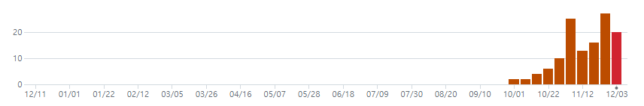
깃 커밋 통계 – 주차별 커밋 횟수
주 | 커밋 횟수
Week of Oct 1 | 2
Week of Oct 8 | 2
Week of Oct 15 | 4
Week of Oct 22 | 6
Week of Oct 29 | 10
Week of Nov 5 | 25
Week of Nov 12 | 13
Week of Nov 19 | 16
Week of Nov 26 | 27
Week of Dec 3 | 20

